Slide 1
КВЕСТ
Знатоки картин

Slide 3
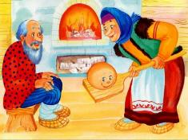
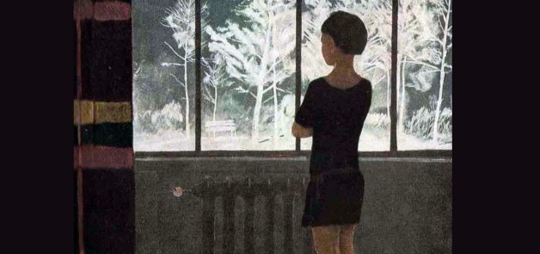
Испекла Баба Колобок. А колобку не хочется быть съеденным. Уж очень погулять охота.
Ответь на вопрос, помоги Колобку убежать.
Вопрос 1
Кто автор этой картины?
Ответы:
Дейнеко
Иванов
Рафаэль

Slide 4
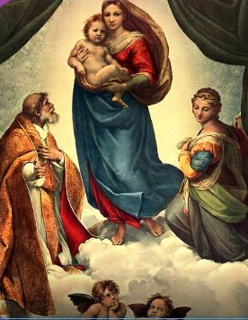
Повстречался Колобку Зайка. А колобку не хочется быть съеденным. Уж очень погулять охота.
Ответь на вопрос, помоги Колобку убежать.
Вопрос 2
Как называется эта картина
Ответы:
Сикстинская мадонна
Христос и мать
Мадонна Уфимская

Slide 5
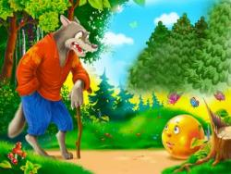
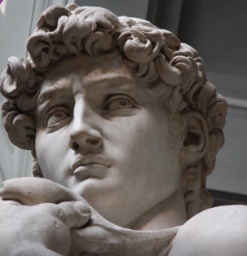
Повстречался Колобку Волк. А колобку не хочется быть съеденным. Уж очень погулять охота.
Ответь на вопрос, помоги Колобку убежать.
Вопрос 3
Кто автор этой скульптуры?
Ответы:
Донатело
Рафаэль
Микеланджело

Slide 6
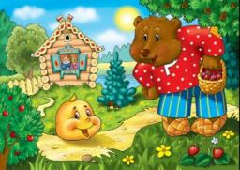
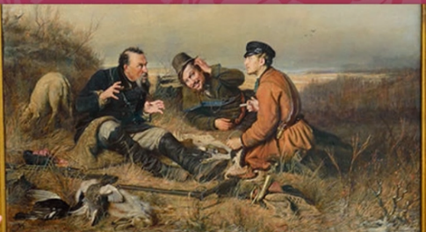
Повстречался Колобку Медведь. А колобку не хочется быть съеденным. Уж очень погулять охота.
Ответь на вопрос, помоги Колобку убежать.
Вопрос 4
Как называется картина?
Ответы:
Охотники на привале
Рассказы охотников
На отдыхе

Slide 7
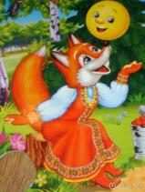
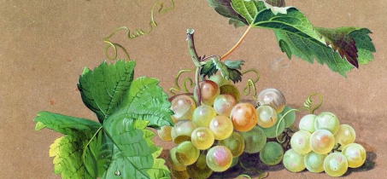
Повстречалась Колобку Лиса. А колобку не хочется быть съеденным. Уж очень погулять охота.
Ответь на вопрос, помоги Колобку убежать.
Вопрос 5
Каков жанр этой картины?
Ответы:
Пейзаж
Живопись
Натюрморт

Slide 8
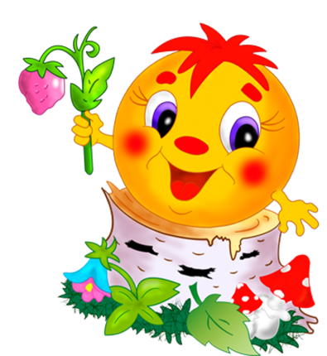
Хорошо погулял Колобок. За помощь тебя благодарит и ставит тебе пятерку.
выход

Slide 9
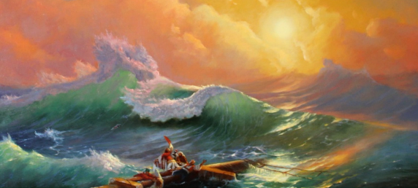
Повстречался Колобку Зайка. А колобку не хочется быть съеденным. Уж очень погулять охота.
Ответь на вопрос, помоги Колобку убежать.
Вопрос 2
Как называется
эта картина?
Ответы:
Девятый вал
Восьмой вал
Кораблекрушение

Slide 10
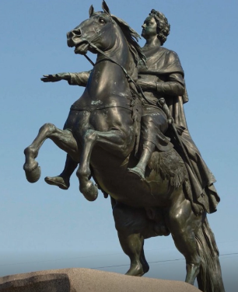
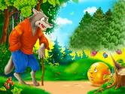
Повстречался Колобку Волк. А колобку не хочется быть съеденным. Уж очень погулять охота.
Ответь на вопрос, помоги Колобку убежать.
Вопрос 3
Кто автор этого памятника?
Ответы:
Перов
Фальконе
Микеладжело

Slide 11
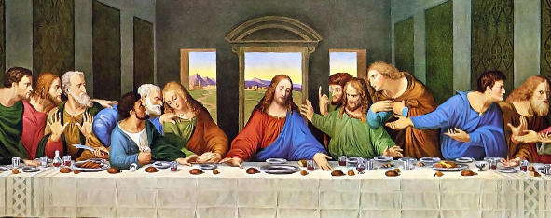
Повстречался Колобку Медведь. А колобку не хочется быть съеденным. Уж очень погулять охота.
Ответь на вопрос, помоги Колобку убежать.
Вопрос 4
Автор этой картины?
Ответы:
Гжель
Абашево
Леонардо

Slide 12
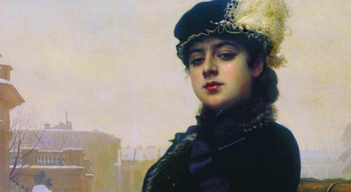
Повстречалась Колобку Лиса. А колобку не хочется быть съеденным. Уж очень погулять охота.
Ответь на вопрос, помоги Колобку убежать.
Вопрос 5
Кто автор этой картины?
Ответы:
АЙВАЗОВСКИЙ
КРАМСКОЙ
ПЕРОВ

Slide 13
Хорошо погулял Колобок. За помощь тебя благодарит и ставит тебе четверку, потому что ты один раз ошибся.
выход

Slide 14
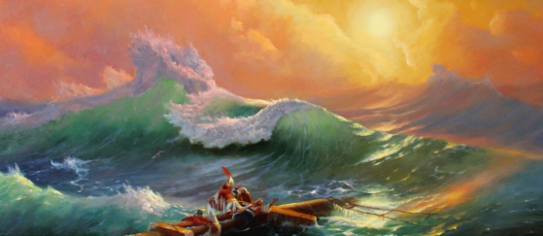
Повстречался Колобку Волк. А колобку не хочется быть съеденным. Уж очень погулять охота.
Ответь на вопрос, помоги Колобку убежать.
Вопрос 3
К КАКОМУ ЖАНРУ МОЖНО ОТНЕСТИ ЭТО ПРОИЗВЕДЕНИЕ
Ответы:
МАРИНА
АНАСТАСИЯ
ЕКАТЕРИНА

Slide 15
Повстречался Колобку Медведь. А колобку не хочется быть съеденным. Уж очень погулять охота.
Ответь на вопрос, помоги Колобку убежать.
Изделия
Вопрос 4
Название картины
Ответы:
Женский портет
Портрет девушки
Портрет неизвестной

Slide 16
Повстречалась Колобку Лиса. А колобку не хочется быть съеденным. Уж очень погулять охота.
Ответь на вопрос, помоги Колобку убежать.
Вопрос 5
Название картины
Ответы:
завтрак
Тайная вечеря
Ужин апостолов

Slide 17
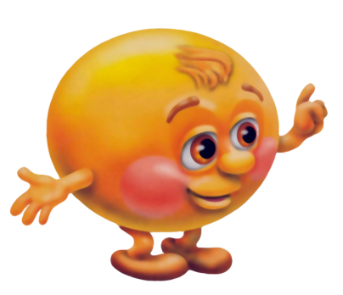
Хорошо погулял Колобок. За помощь он тебя благодарит и ставит тебе тройку. Он огорчен, потому что ты ошибся дважды.
выход

Slide 18
Повстречался Колобку Медведь. А колобку не хочется быть съеденным. Уж очень погулять охота.
Ответь на вопрос, помоги Колобку убежать.
Вопрос 4
Автор картины
Ответы:
Толстой
Пушкин
Некрасов

Slide 19
Повстречалась Колобку Лиса. А колобку не хочется быть съеденным. Уж очень погулять охота.
Ответь на вопрос, помоги Колобку убежать.
Вопрос 5
Автор картины?
Ответы:
Левитан
Иванов
Перов

Slide 20
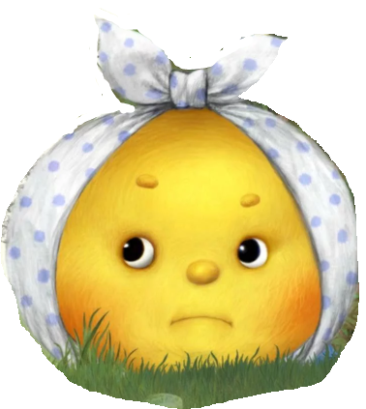
Плохо погулял Колобок. Почти все звери откусили от него по кусочку, поэтому он ставит тебе двойку.

Slide 21
Жил-был Колобок – и не стало Колобка.
Почему же ты ему не помог?
Выход

